Slide 1

«Педагогические условия формирования социальной успешности обучающихся с ОВЗ
в инклюзивно-образовательной среде
школьного театра»
учитель–логопед Яшкина Татьяна Юрьевна
ЛГ МАОУ «Средняя общеобразовательная школа № 5»

Slide 2

«Вероятно, человечество победит раньше или позже слепоту, и глухоту, и слабоумие. Но гораздо раньше оно победит их в социальном и педагогическом плане, чем в плане медицинском и биологическом»
Л.С. Выготский
Как помочь таким детям увидеть, услышать, почувствовать все многообразие окружающей среды?
Как помочь им раскрыть свое Я, понять его и войти в мир взрослых, полноценно существовать и взаимодействовать в нем?
Я приняла решение создать театр для моих особенных детей!

Slide 3




Письмо Минобрнауки России «О направлении методических рекомендаций» (вместе с «Методическими рекомендациями по реализации АДОП, способствующих социально-психологической реабилитации, профессиональному самоопределению детей с ОВЗ, включая детей-инвалидов, с учетом их особых образовательных потребностей);
Методические рекомендации по созданию в общеобразовательных организациях школьных театров: Адаптированные дополнительные общеобразовательные программы для детей- инвалидов и детей с ОВЗ

Slide 4
Азбукина Е.Ю. Использование элементов театральной педагогики при работе с дезадаптированными подростками.
Богомолова М.Н. «Ретроспективный обзор ряда исследований проблемы влияния музыкально-театральной деятельности на развитие целостной личности ребенка».
Ефимова Е.А. Социальная адаптация детей с ограниченными возможностями здоровья.
Зайцев А.С. Школьный театр как фактор творческого развития и социализации подростка: монография.
Новикова Н.И. Социализация школьников средствами театральной педагогики.

Slide 5

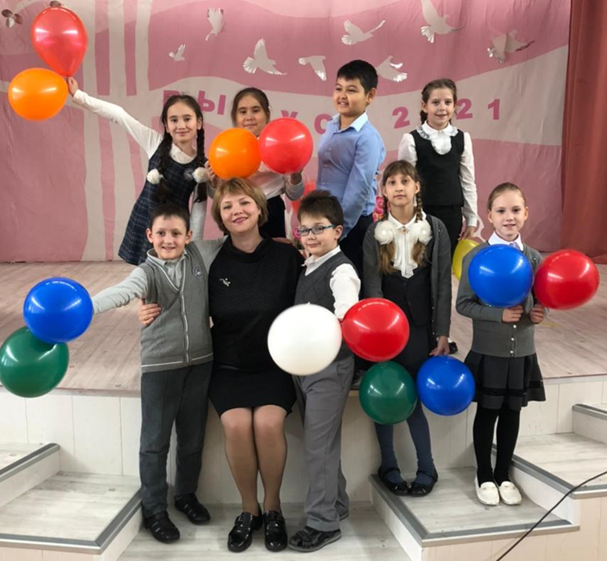


В современной педагогике театр все чаще привлекается для решения адаптационных и коммуникационных задач и театрально-педагогические программы работы с детьми строятся на принципе театральной игры, театральной импровизации.
Составлена рабочая программа, которая разработана для занятий с детьми школьного возраста 7-11 лет, в том числе детей с ОВЗ.
Количество детей, посещающих театральную студию, составляет 32 человека, из них 14 детей с ОВЗ.
Как руководитель студии приняла участие в марафоне «Театральная деятельность в образовательных организациях: новые подходы и возможности».
Прошла КПК по теме «Театрализованная деятельность как средство формирования личностной позиции и развития творческих способностей детей в условиях реализации ФГОС».

Slide 6


Цель: Содействие в социализации и раскрытии способностей детей с ОВЗ через организацию театральной деятельности
Задачи:
1. Изучить особенности организации театрализованной деятельности детей ОВЗ.
2. Подобрать приемы для развития театрализованной деятельности у детей с ОВЗ.
3. Организовать театрализованную деятельность обучающихся.
4. Привлечь к театрализованной деятельности обучающихся с ОВЗ.

Slide 7

Применение практики в образовательной деятельности
приобретение знаний
применение знаний
закрепление знаний
творческая деятельность

Slide 8
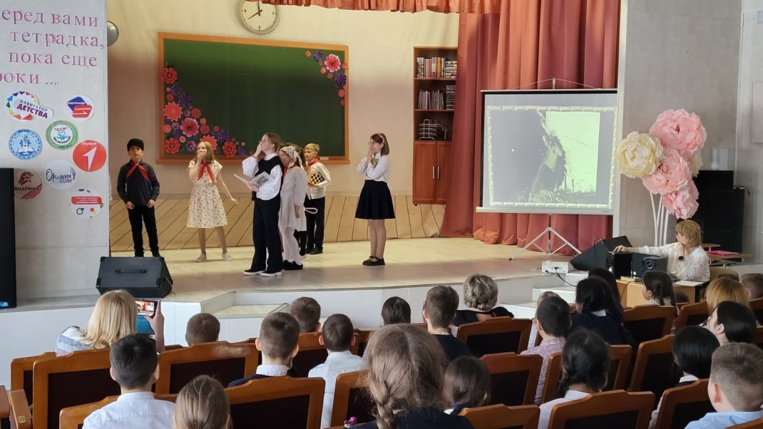
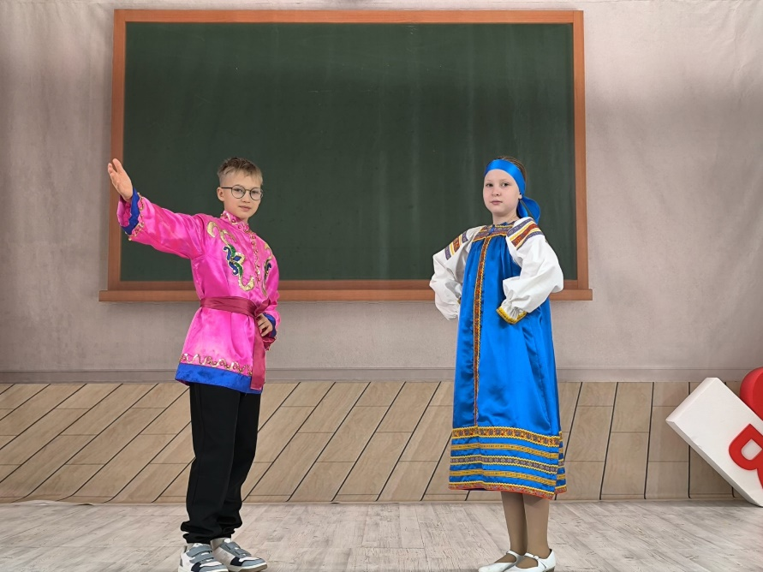
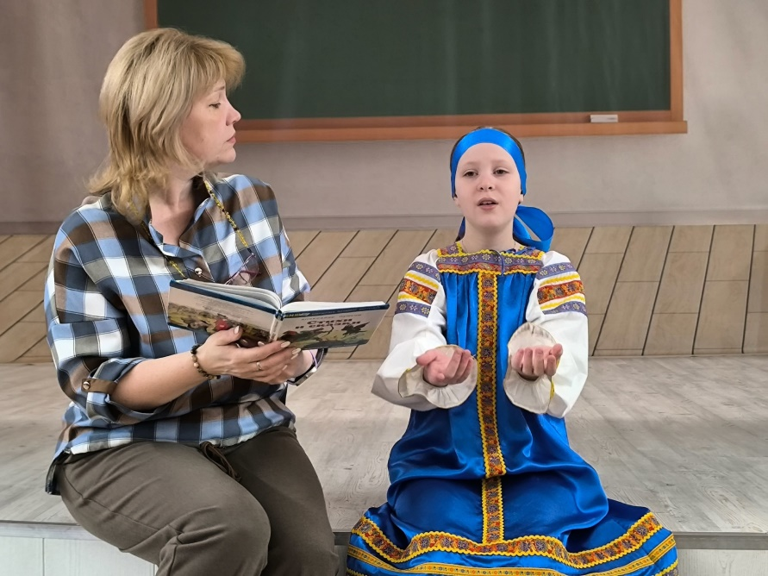
Применение практики в образовательной деятельности
Коллективная
Парная
Индивидуальная

Slide 9

Применение практики в образовательной деятельности
Познавательные способности
Память
Интеллект
Нравственные качества
Речь
Эстетический вкус
Творческое воображение
Эмоции

Slide 10
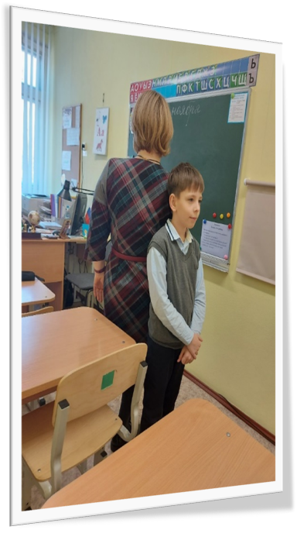
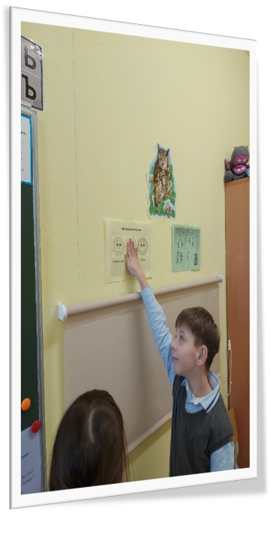
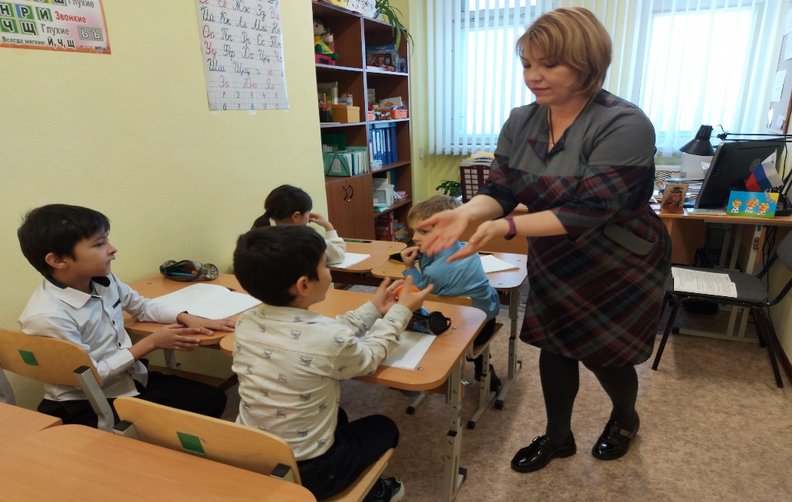
Применение практики в образовательной деятельности

Slide 11
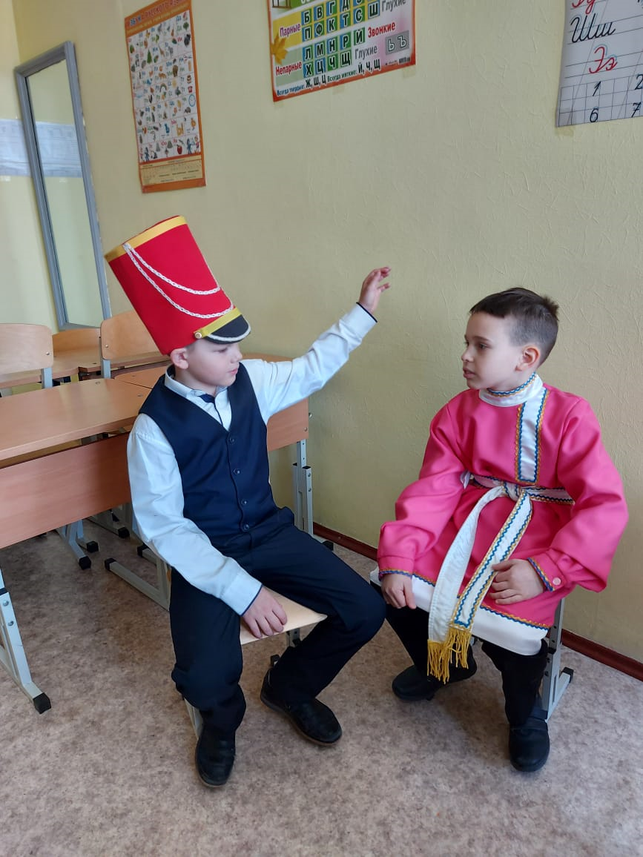
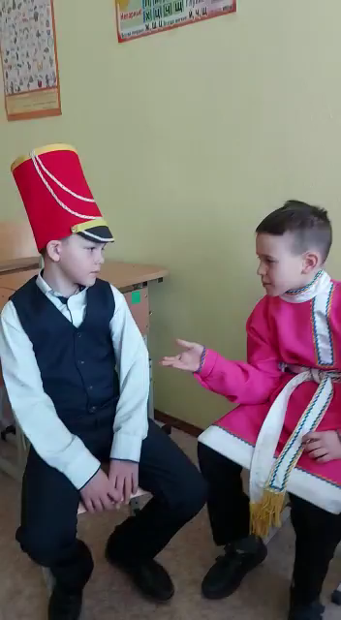
Применение практики в образовательной деятельности

Slide 12
Применение практики в образовательной деятельности
Артикуляционная гимнастика
Упражнение «Домик открывается» (бегемотик)
Слегка улыбнуться, медленно открыть рот,
подержать рот открытым 5-10 секунд, медленно закрыть.
Язык лежит спокойно за зубами.
Широко откроем ротик,
Как голодный бегемотик!

Slide 13
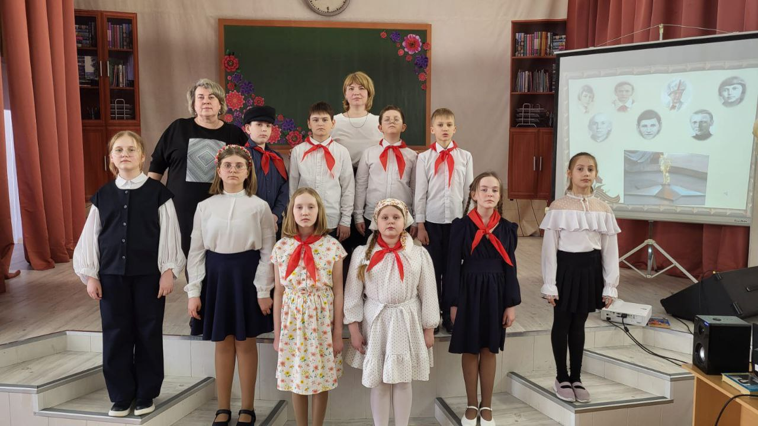
Применение практики в образовательной деятельности

Slide 14
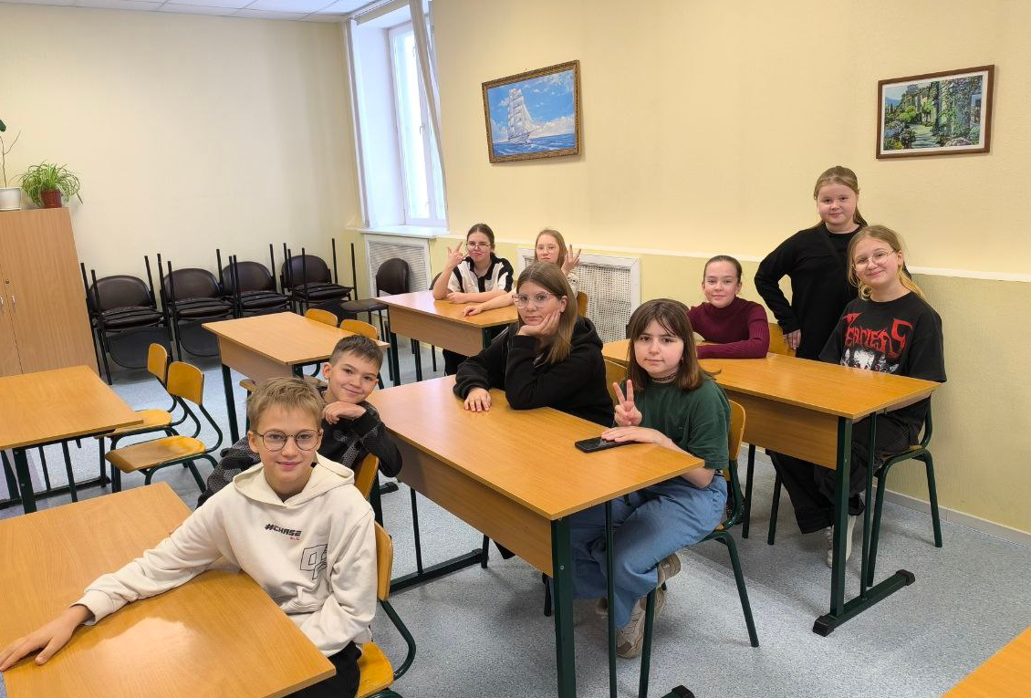
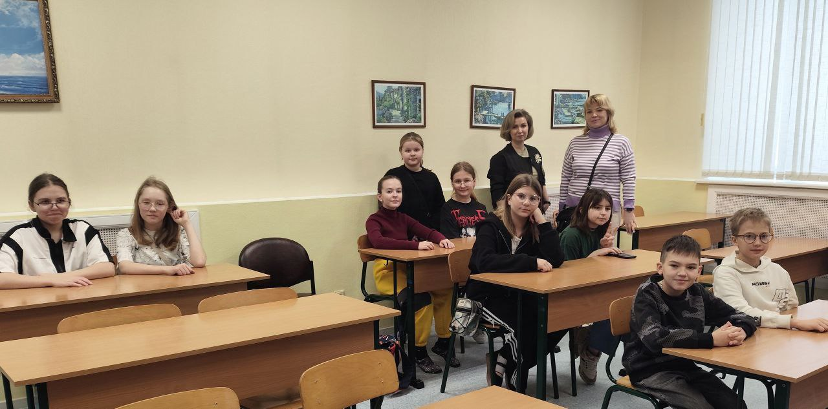
Применение практики в образовательной деятельности

Slide 15
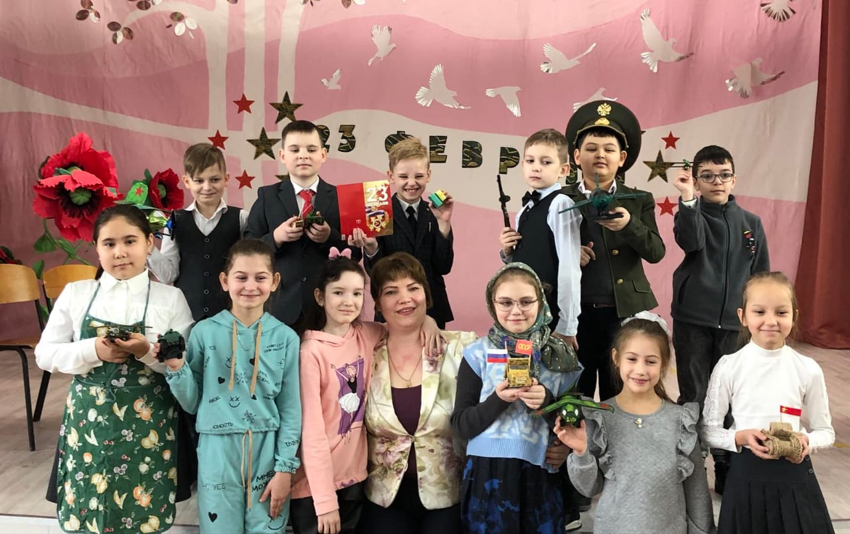
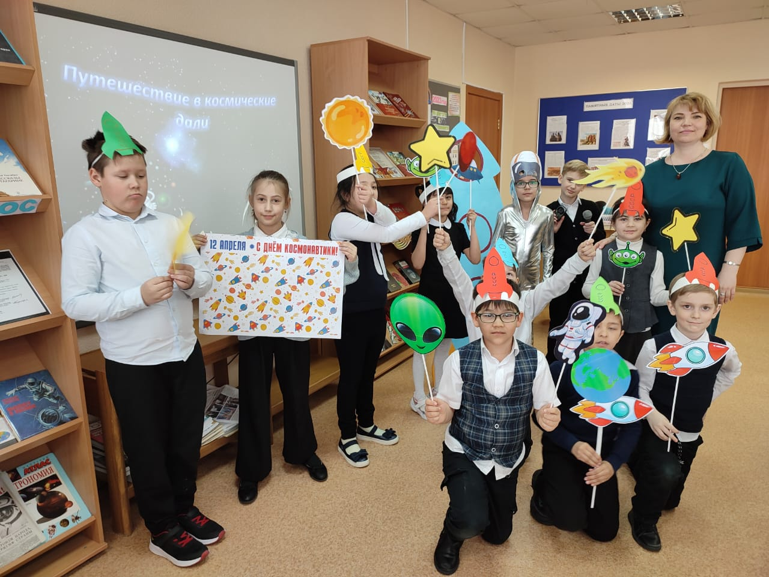
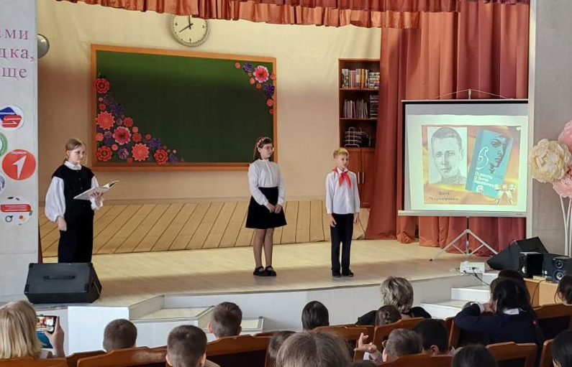
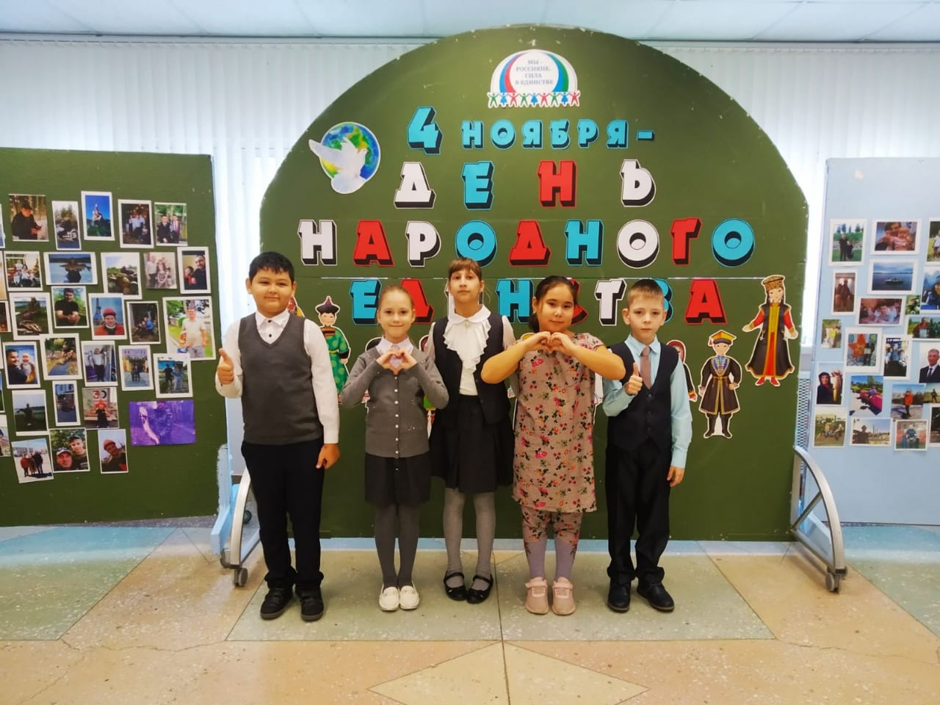

Slide 16
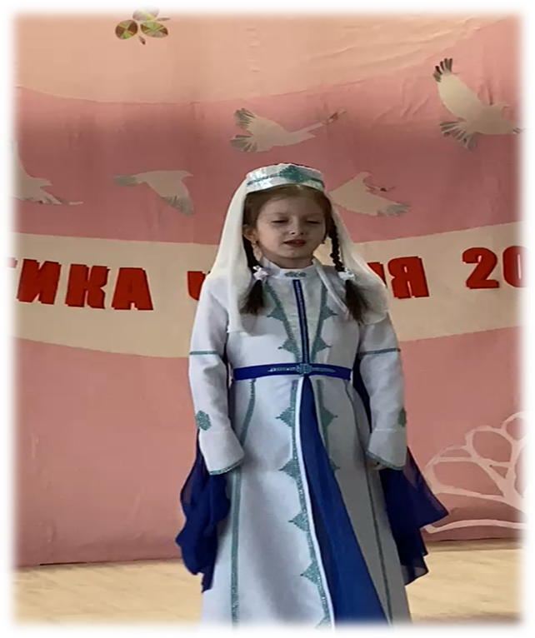
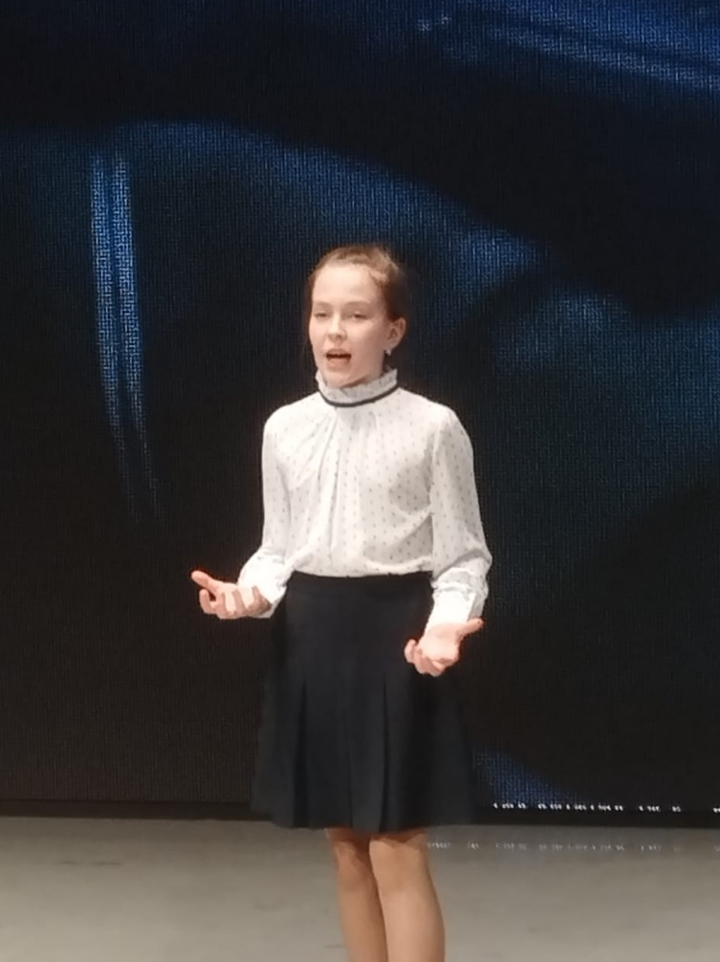
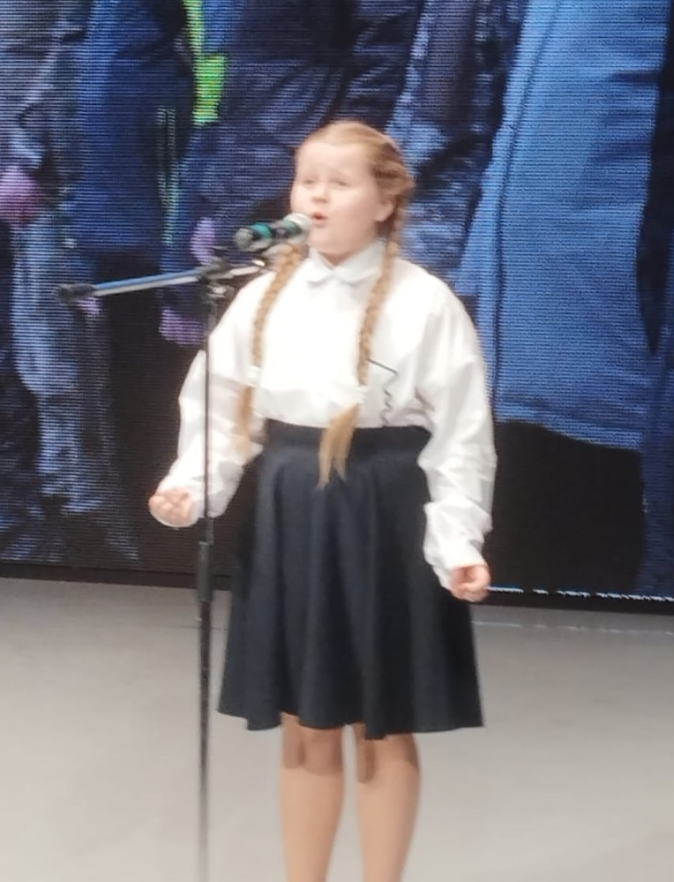
Применение практики в образовательной деятельности

Slide 17
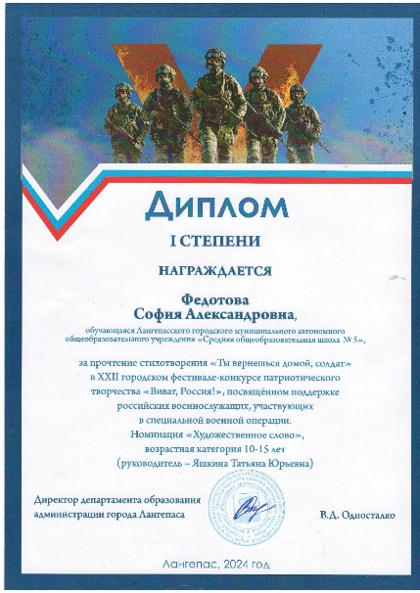







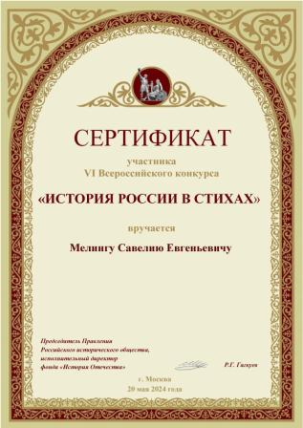


Slide 18
Оценка эффективности практики
реализация в рамках специального образования вопросов художественного воспитания,
формирование основ художественной культуры,
активизация коррекционно-развивающего процесса средствами искусства,
расширение возможностей социальной адаптации посредством искусства,
участие в общественной и культурной деятельности в микро– и макро – среде

Slide 19
Выводы о продолжении или изменениях собственных действий
Для юных актеров театр стал неотъемлемой частью школьной жизни.
Театральная студия «Этюд» доказала эффективность для развития творческой деятельности детей с ОВЗ.
Важно продолжать коррекционно-развивающую работу посредством театрального искусства и расширять спектр театрально-исполнительской деятельности для успешной социализации детей.

Slide 20
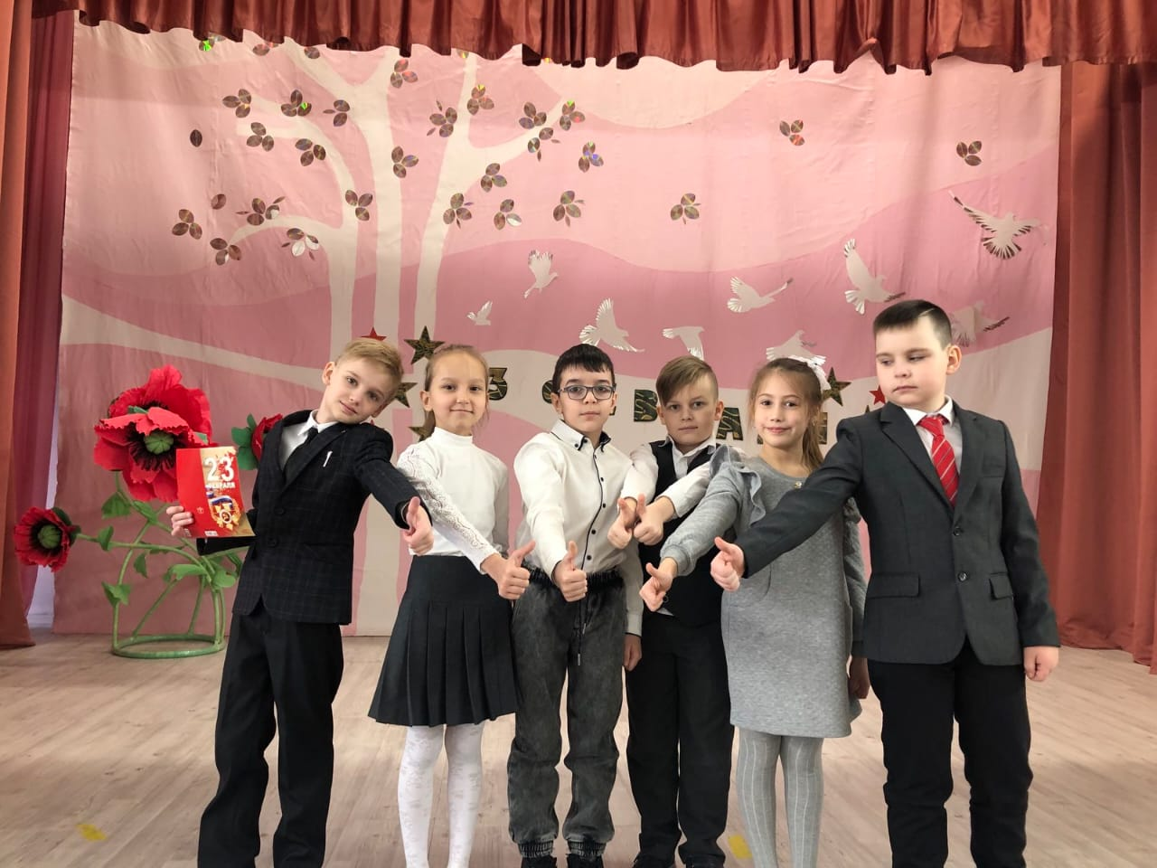
Придут в театральную студию новые участники, значит будут новые спектакли!

Slide 21
Скажи мне – и я забуду,
покажи мне – и я запомню,
дай мне сделать – и я пойму.
Конфуций

